Slide 1

Árboles de decisión
Aprendizaje de Maquina I - CEIA - FIUBA
Dr. Ing. Facundo Adrián Lucianna
Dr. Ing. Álvaro Gabriel Pizá

Slide 2
Repaso clase anterior
Maximal Margin Classifier
Clasificador de vector de soportes
Support Vector Machines para clasificar
Support Vector Machines para regresión
Aprendizaje de Máquina I – CEIA – FIUBA
2

Slide 3
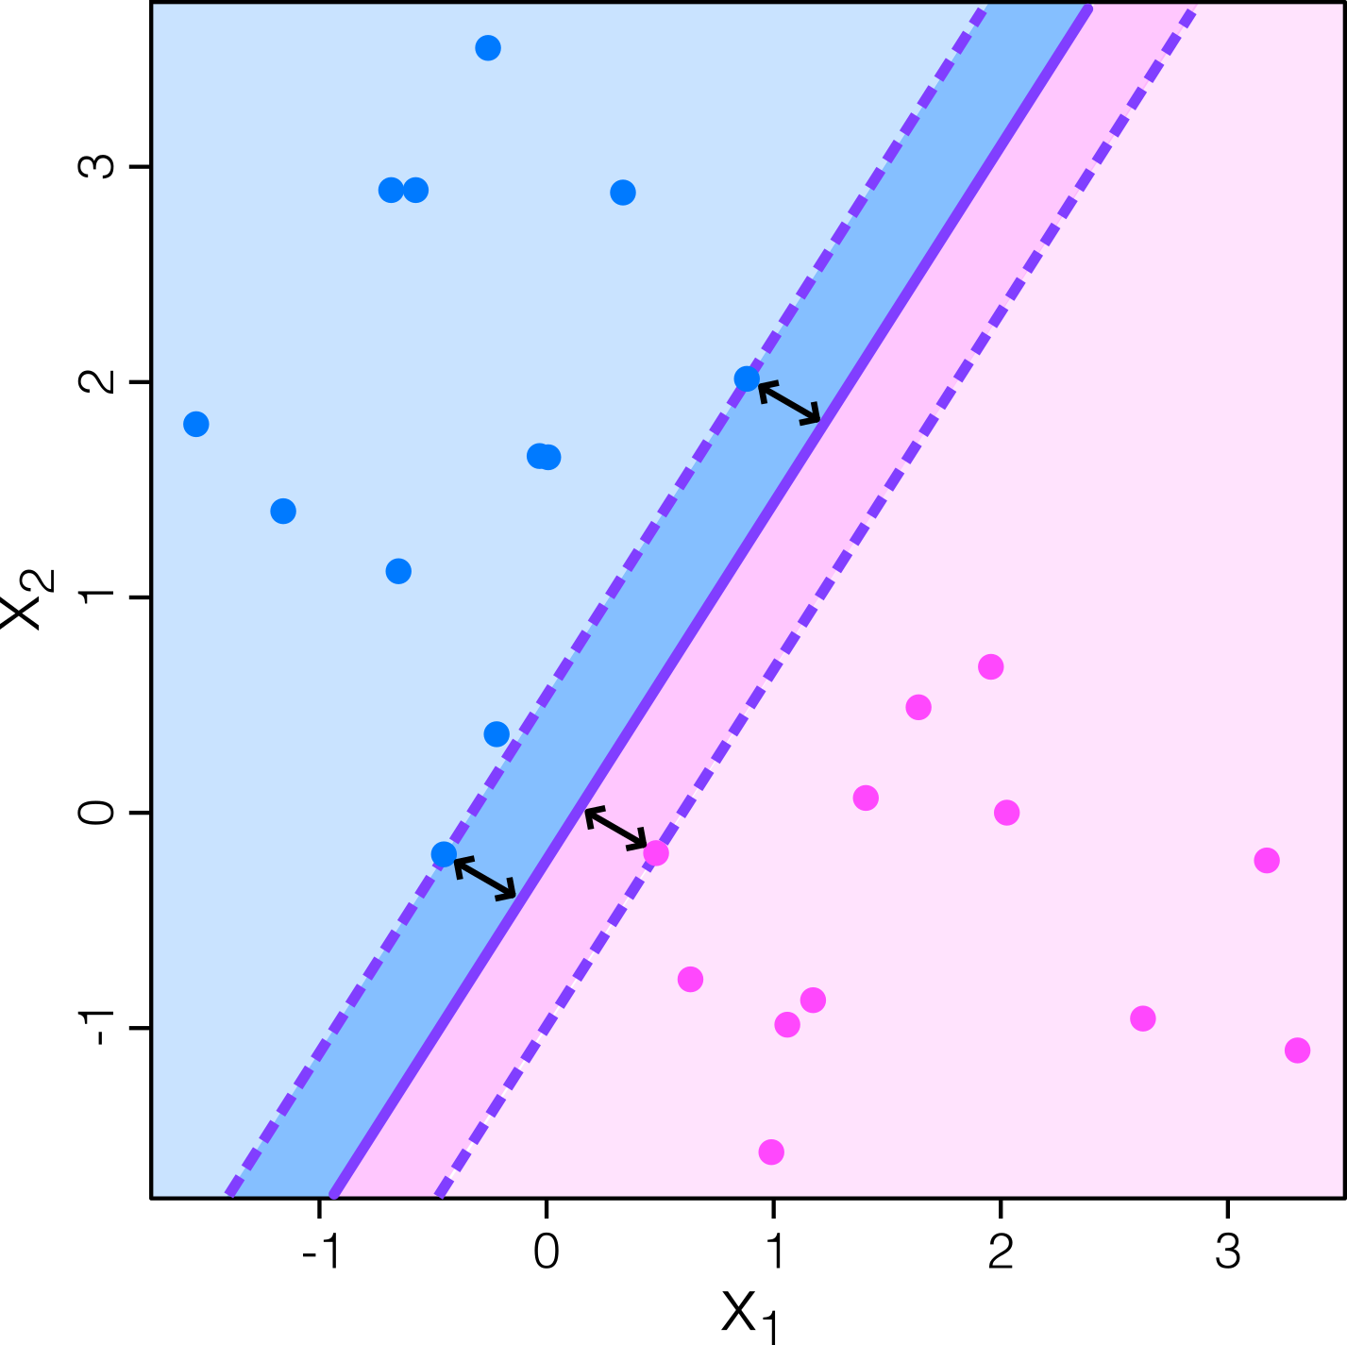
Maximal Margin Classifier
Si nuestra data es linealmente separable, puede existir un numero infinito de hiperplanos que van a funcionar
Por lo que necesitamos algún criterio de selección.
El caso que aquí estamos viendo busca el hiperplano que más lejos se encuentra de los datos de entrenamiento.
Es decir, computamos la distancia mínima de cada observación de entrenamiento y obtenemos la distancia más chica de las distancias, que llamamos margen.
El objetivo es buscar el hiperplano que mas grande posee este margen. Y el algoritmo que hace esto es el Maximal Margin Classifier
Podemos pensar que el clasificador busca el máximo grosor de recta que puede pasar entre las clases
Aprendizaje de Máquina I – CEIA – FIUBA
3

Slide 4
Clasificador de vector de soportes
Por lo que vimos, si queremos seguir usando un hiperplano, debemos relajar las exigencias:
Mayor robustez a observaciones individuales.
Mejor clasificación de la mayoría (no todas) de las observaciones de entrenamiento.
Es decir, podría valer la pena clasificar erróneamente algunas observaciones de entrenamiento para poder clasificar mejor las observaciones restantes.
Aprendizaje de Máquina I – CEIA – FIUBA
4

Slide 5
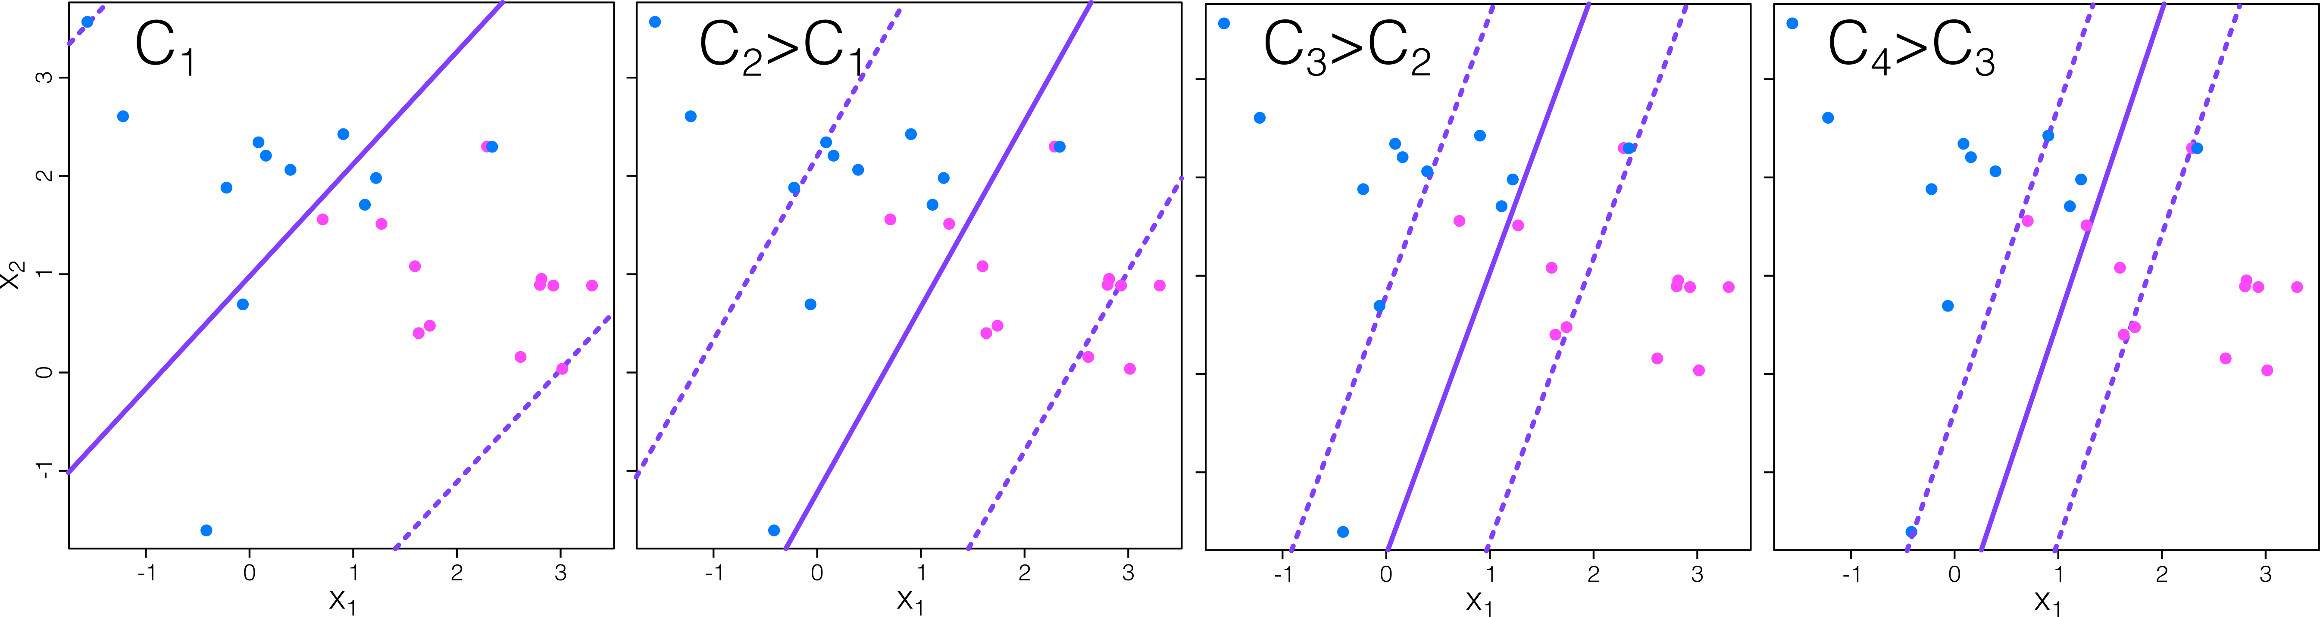
Clasificador de vector de soportes
Hay un pequeño número de observaciones en el margen o dentro de él, que son los que determinan el hiperplano, esto se llaman vectores de soporte.
Las demás observaciones no tienen importancia para el modelo.
Aprendizaje de Máquina I – CEIA – FIUBA
5

Slide 6
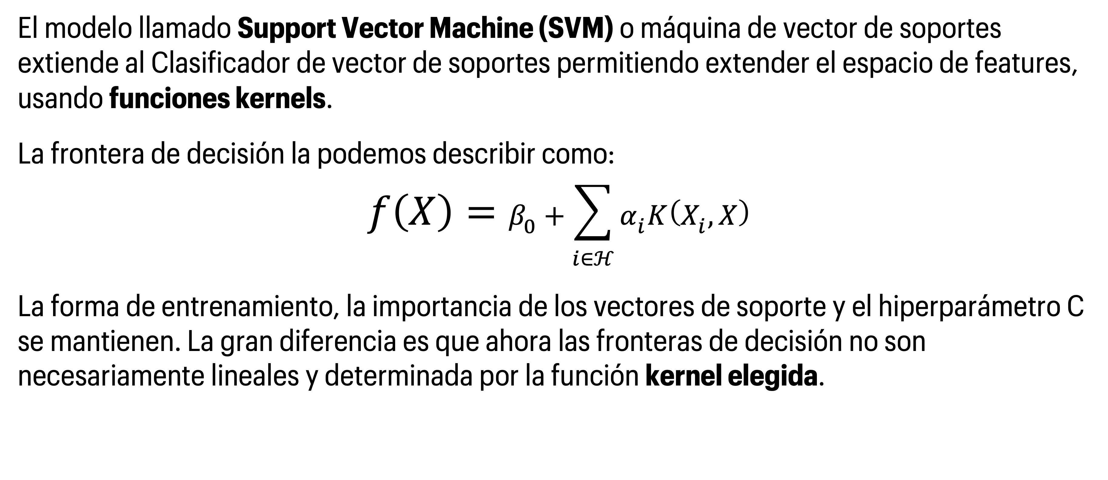
Support vector machine
El modelo llamado Support Vector Machine (SVM) o máquina de vector de soportes extiende al Clasificador de vector de soportes permitiendo extender el espacio de features, usando funciones kernels.
La frontera de decisión la podemos describir como:
$$f\left(X\right)=β_{0}+\sum_{i∈ℋ}{α_{i}K\left(X_{i},X\right)}$$
La forma de entrenamiento, la importancia de los vectores de soporte y el hiperparámetro C se mantienen. La gran diferencia es que ahora las fronteras de decisión no son necesariamente lineales y determinada por la función kernel elegida.
Aprendizaje de Máquina I – CEIA – FIUBA
6

Slide 7
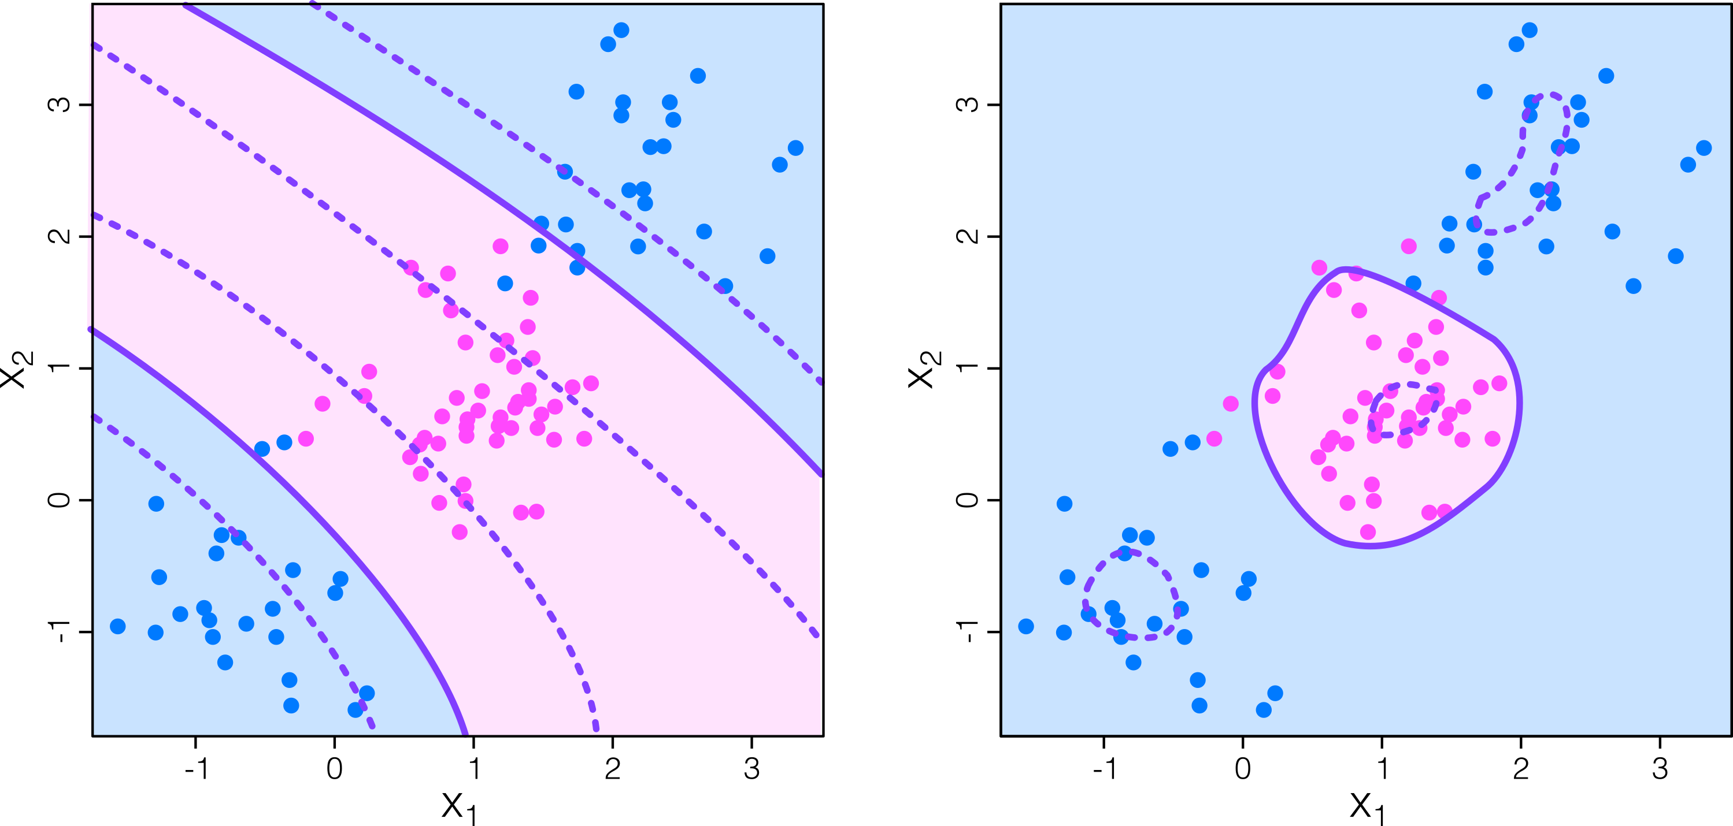
Support vector machine
Kernel polinomial de orden 3
Kernel radial
Aprendizaje de Máquina I – CEIA – FIUBA
7

Slide 8
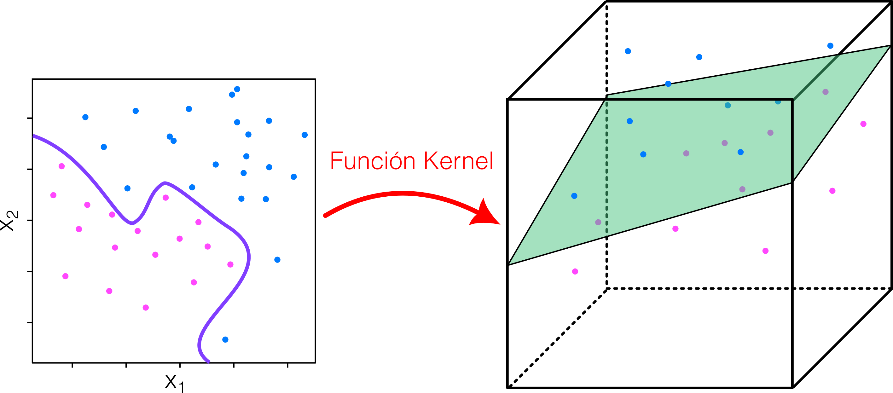
Support vector machine
Aprendizaje de Máquina I – CEIA – FIUBA
8

Slide 9
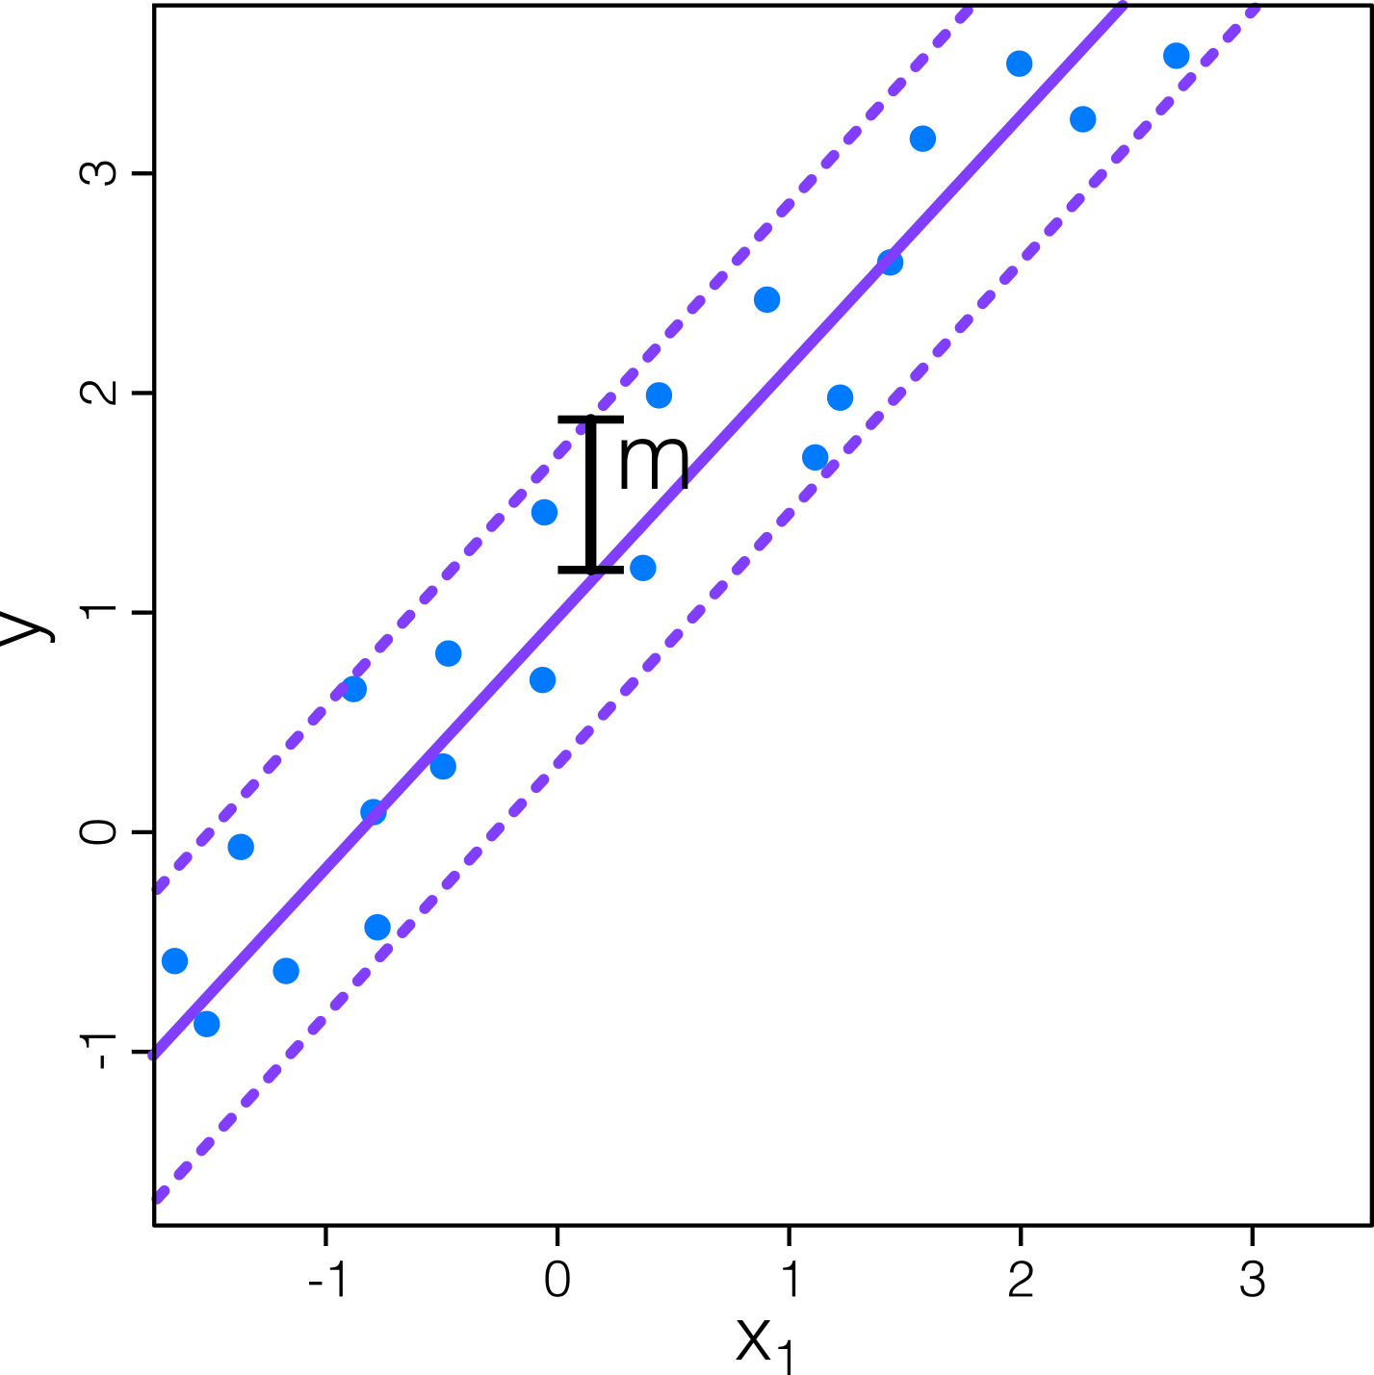
Support Vector Machine en regresión
Lo que se optimiza ahora es el hiperplano que mejor que logra meter a todos los puntos de entrenamiento dentro del margen, minimizando el valor del margen.
Aprendizaje de Máquina I – CEIA – FIUBA
9

Slide 10
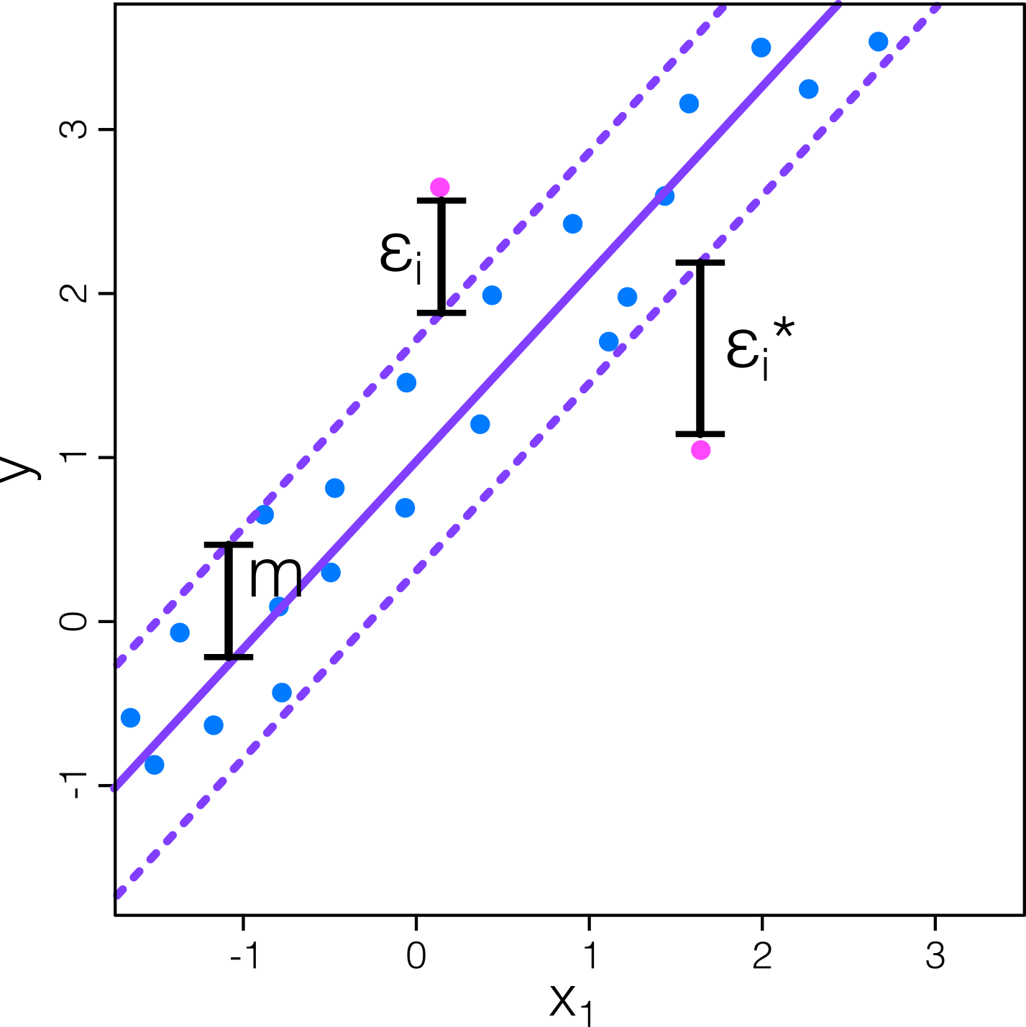
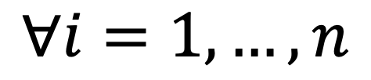
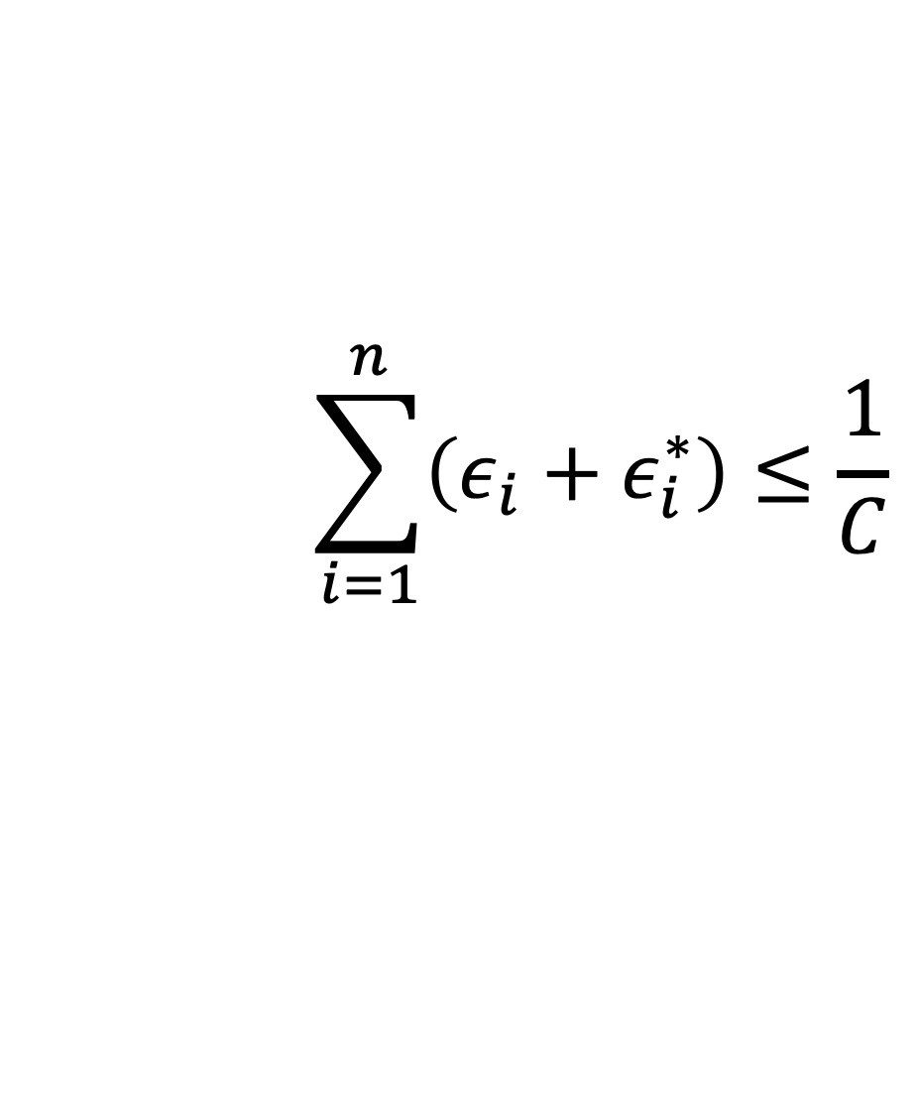
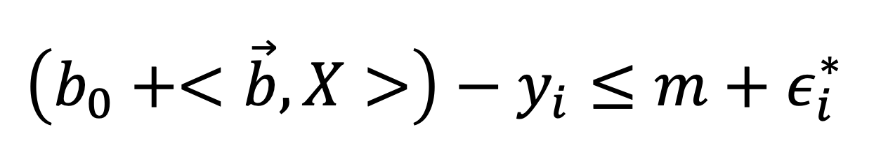
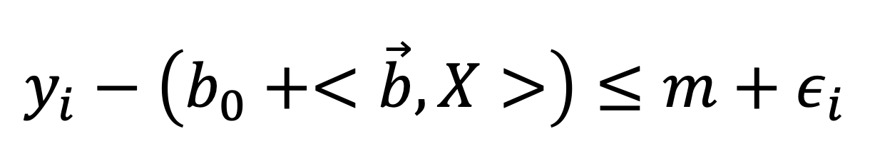
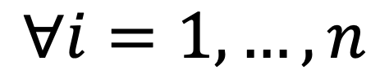
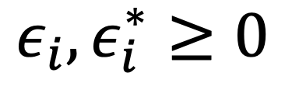
Support Vector Machine en regresión
$$\sum_{i=1}^{n}{\left(ε_{i}+ε_{i}^{∗}\right)}≤\frac{1}{C}$$
$$ε_{i},ε_{i}^{∗}≥0$$
$$∀i=1,…,n$$
La restricción es:
$$y_{i}−\left(b_{0}+<\vec{b}, X>\right)≤m+ε_{i}$$
$$∀i=1,…,n$$
$$\left(b_{0}+<\vec{b}, X>\right)−y_{i}≤m+ε_{i}^{∗}$$
Aprendizaje de Máquina I – CEIA – FIUBA
10

Slide 11
Árboles de decisión

Slide 12
Árboles de decisión
Los árboles de clasificación y regresión, conocidos como CART (Classification and Regression Trees), son una poderosa técnica de aprendizaje automático que se utiliza ampliamente para resolver problemas tanto de clasificación como de regresión.
Los árboles CART son modelos de decisión que utilizan una estructura de árbol para realizar predicciones basadas en reglas lógicas sencillas y fáciles de interpretar.
Arboles de clasificación
Arboles de regresión
Aprendizaje de Máquina I – CEIA – FIUBA
12

Slide 13
Árboles de Regresión
Empecemos con un ejemplo sencillo, usando el dataset Hitters (Dato de salarios de jugadores de Beisbol de 1987 y estadísticas deportivas de 1986)
Years < 4.5
5.11 ($165.174)
Hits < 117.5
6.00 ($403.428)
6.74 ($845.560)
Se predice el logaritmo del salario (tiene una distribución más de campana). Years es años jugando en las ligas. Hits es el número de hits que realizó el año pasado.
Aprendizaje de Máquina I – CEIA – FIUBA
13

Slide 14
Árboles de Regresión
Empecemos con un ejemplo sencillo, usando el dataset Hitters (Dato de salarios de jugadores de Beisbol de 1987 y estadísticas deportivas de 1986)
Years < 4.5
5.11 ($165.174)
Hits < 117.5
R1 = {X | Years < 4.5}
6.00 ($403.428)
6.74 ($845.560)
R2 = {X | Years >= 4.5, Hits<117.5}
R3 = {X | Years >= 4.5, Hits>=117.5}
Se predice el logaritmo del salario (tiene una distribución más de campana). Years es años jugando en las ligas. Hits es el número de hits que realizó el año pasado.
Aprendizaje de Máquina I – CEIA – FIUBA
14

Slide 15
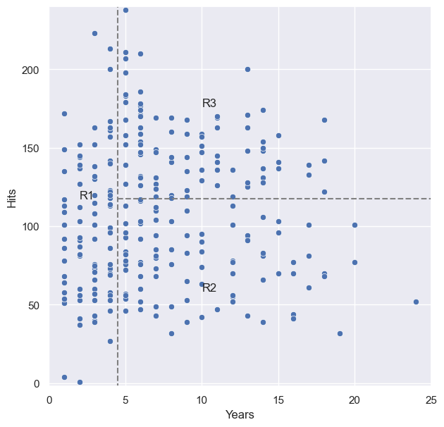
Árboles de Regresión
Aprendizaje de Máquina I – CEIA – FIUBA
15

Slide 16
Árboles de Regresión
Empecemos con un ejemplo sencillo, usando el dataset Hitters (Dato de salarios de jugadores de Beisbol de 1987 y estadísticas deportivas de 1986)
Years < 4.5
Rama, Nodo interno
5.11 ($165.174)
Hits < 117.5
Branch, Internal Nodo
Hoja, Nodo final
Leaf, Terminal node
6.00 ($403.428)
6.74 ($845.560)
Este árbol de regresión es una sobre simplificación del verdadero valor de regresión entre Salary, Years e Hits. Sin embargo, tiene sus ventajas porque es más fácil entender y tienen mejor representación gráfica.
Aprendizaje de Máquina I – CEIA – FIUBA
16

Slide 17
Árboles de Regresión
Como construimos el proceso de construcción del árbol de regresión:
Dividimos el espacio de observaciones, que son el set de los valores posibles X₁, X₂, …, X_{p}, en J regiones distintas y que no se solapan R₁, R₂, …, R_{J}.
Para cada observación que cae en una región R_{j}, hacemos la misma predicción, la cual es simplemente la media de la respuesta de los valores de entrenamiento que están en R_{j}. Podemos usar otra métrica de medición de posición central.
Aprendizaje de Máquina I – CEIA – FIUBA
17

Slide 18
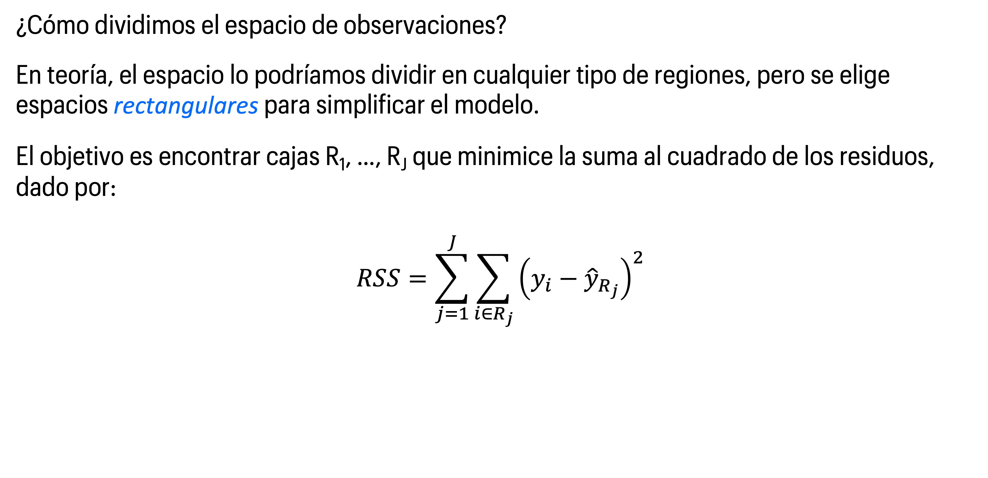
Árboles de Regresión
¿Cómo dividimos el espacio de observaciones?
En teoría, el espacio lo podríamos dividir en cualquier tipo de regiones, pero se elige espacios rectangulares para simplificar el modelo.
El objetivo es encontrar cajas R₁, …, R_{J} que minimice la suma al cuadrado de los residuos, dado por:
$$RSS=\sum_{j=1}^{J}{\sum_{i∈R_{j}}{{\left(y_{i}−{\hat{y}}_{R_{j}}\right)}^{2}}}$$
Aprendizaje de Máquina I – CEIA – FIUBA
18

Slide 19
Árboles de Regresión
¿Cómo dividimos el espacio de observaciones?
En teoría, el espacio lo podríamos dividir en cualquier tipo de regiones, pero se elige espacios rectangulares para simplificar el modelo.
El objetivo es encontrar cajas R₁, …, R_{J} que minimice la suma al cuadrado de los residuos, dado por:
$$RSS=\sum_{j=1}^{J}{\sum_{i∈R_{j}}{{\left(y_{i}−{\hat{y}}_{R_{j}}\right)}^{2}}}$$
Es la media de y en la región R_{J}
Aprendizaje de Máquina I – CEIA – FIUBA
19

Slide 20
Árboles de Regresión
¿Cómo dividimos el espacio de observaciones?
Es imposible buscar todas las combinaciones posibles de valores para encontrar la minimizar a RSS.
Tenemos que usar algún algoritmo de optimización. Para ello tomamos un algoritmo top-down greedy que es conocido como Recursive binary splitting.
Top-down: Arrancamos desde el tronco del árbol y vamos bajando.
Greedy: En cada paso, se busca la mejor bifurcación en ese paso particular.
Aprendizaje de Máquina I – CEIA – FIUBA
20

Slide 21
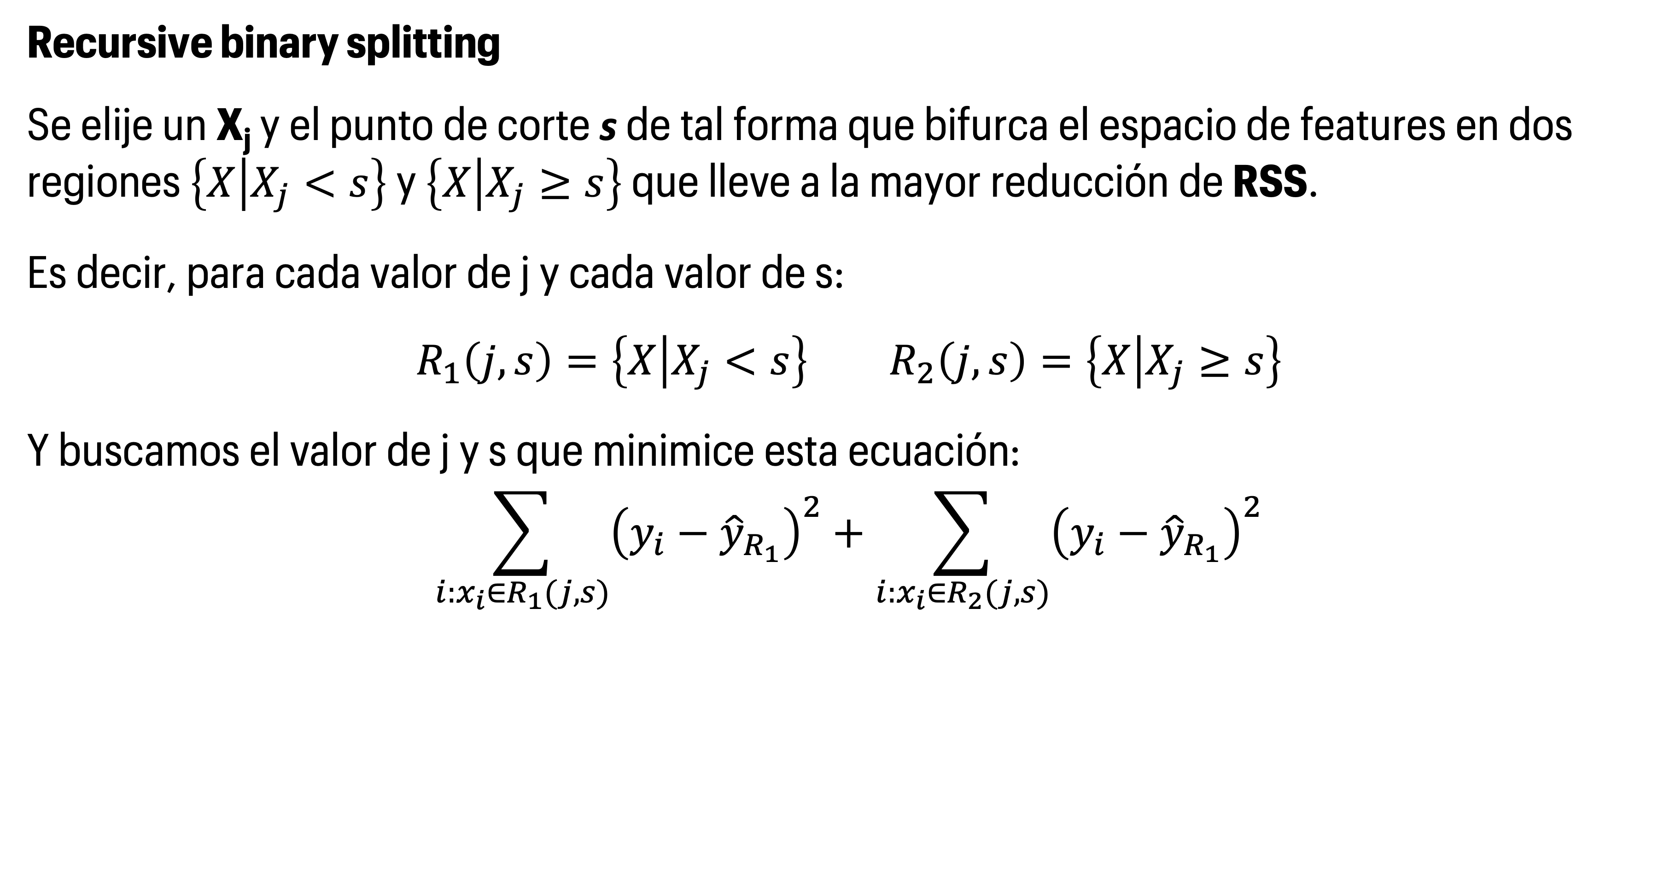
Árboles de Regresión
Recursive binary splitting
Se elije un X_{j} y el punto de corte s de tal forma que bifurca el espacio de features en dos regiones $\left\{X | X_{j}<s\right\}$ y $\left\{X | X_{j}≥s\right\}$ que lleve a la mayor reducción de RSS.
Es decir, para cada valor de j y cada valor de s:
$R_{1}\left(j,s\right)=\left\{X | X_{j}<s\right\}$ $R_{2}\left(j,s\right)=\left\{X | X_{j}≥s\right\}$
Y buscamos el valor de j y s que minimice esta ecuación:
$$\sum_{i:x_{i}∈R_{1}(j,s)}{{\left(y_{i}−{\hat{y}}_{R_{1}}\right)}^{2}}+\sum_{i:x_{i}∈R_{2}(j,s)}{{\left(y_{i}−{\hat{y}}_{R_{1}}\right)}^{2}}$$
Aprendizaje de Máquina I – CEIA – FIUBA
21

Slide 22
Árboles de Regresión
Recursive binary splitting
Y recursivamente repetimos esto para los segmentos que se generan, pero ahora tomando a las regiones formadas y aplicando este proceso, partimos en nuevas regiones.
Este proceso continua hasta que llegamos a un criterio de corte.
Aprendizaje de Máquina I – CEIA – FIUBA
22

Slide 23
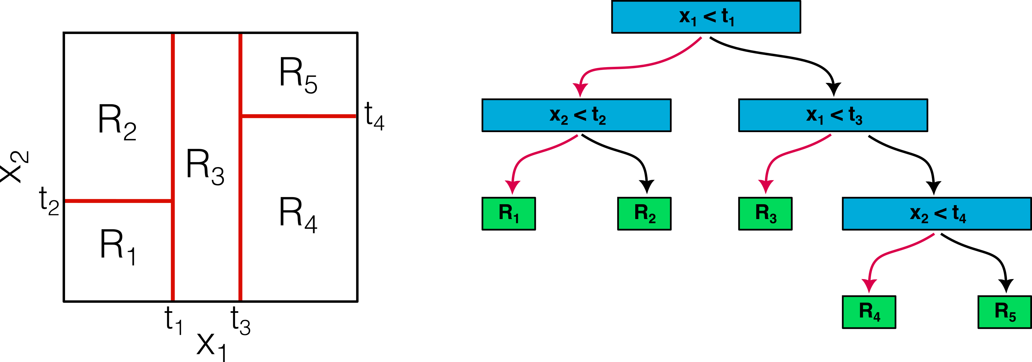
Árboles de Regresión
Recursive binary splitting
Aprendizaje de Máquina I – CEIA – FIUBA
23

Slide 24
Árboles de Regresión
Podando los arboles
El proceso que se describió puede producir buenas predicciones del set de entrenamiento, pero muy fácilmente puede generar overfitting, haciendo que se desempeñe muy mal en el set de validación.
El caso más extremo es un árbol con una hoja por cada punto del set de entrenamiento.
Esto se debe a que el árbol es muy complejo. Un árbol más pequeño con menor regiones puede llevar a menos varianza y mejor interpretación a expensa de un poco de sesgo.
Aprendizaje de Máquina I – CEIA – FIUBA
24

Slide 25
Árboles de Regresión
Podando los arboles
La estrategia más obvia es construir el árbol sólo mientras la disminución en el RSS sea mayor a un valor umbral (relativamente alto). Esta estrategia dará como resultado árboles más pequeños, pero es demasiado cortoplacista,
Una división aparentemente sin valor en las primeras etapas del árbol podría ser seguida por una división muy buena, es decir, una división que conduzca a una gran reducción del RSS más adelante.
Aprendizaje de Máquina I – CEIA – FIUBA
25

Slide 26
Árboles de Regresión
Podando los arboles
Una mejor estrategia es llevar un paso de eliminación hacia atrás. Construimos un árbol enorme T₀, y luego vamos podando para obtener un sub-árbol.
¿Como hacemos? Intuitivamente es elegir un sub-árbol que disminuya el error de validación.
Pero de nuevo, estamos ante un problema demasiado complejo de iterar.
Aprendizaje de Máquina I – CEIA – FIUBA
26

Slide 27
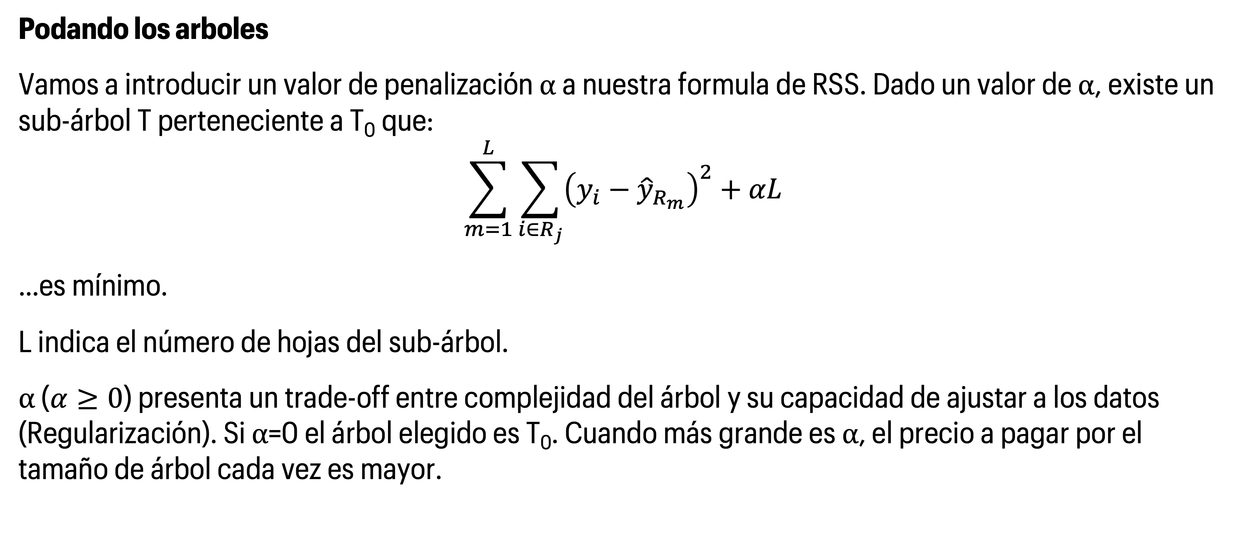
Árboles de Regresión
Podando los arboles
Vamos a introducir un valor de penalización α a nuestra formula de RSS. Dado un valor de α, existe un sub-árbol T perteneciente a T₀ que:
$$\sum_{m=1}^{L}{\sum_{i∈R_{j}}{{\left(y_{i}−{\hat{y}}_{R_{m}}\right)}^{2}}}+αL$$
…es mínimo.
L indica el número de hojas del sub-árbol.
α ($α≥0$) presenta un trade-off entre complejidad del árbol y su capacidad de ajustar a los datos (Regularización). Si α=0 el árbol elegido es T₀. Cuando más grande es α, el precio a pagar por el tamaño de árbol cada vez es mayor.
Aprendizaje de Máquina I – CEIA – FIUBA
27

Slide 28
Árboles de Regresión
Podando los arboles
Algo interesante es que a medida que aumentamos α desde cero, las ramas se podan del árbol de una manera anidada y predecible, por lo que es fácil obtener la secuencia completa de subárboles en función de α.
Podemos seleccionar un valor de α usando búsqueda de hiper-parámetros.
Aprendizaje de Máquina I – CEIA – FIUBA
28

Slide 29
Árboles de Regresión
Algoritmo total
Usando Recursive binary splitting se crea el árbol más grande con el dataset de entrenamiento, terminando el entrenamiento cuando cada hoja tenga menos de un número determinado de observaciones.
Se aplica la técnica de podado de árbol para obtener un set de sub-arboles como función de α. Usando validación cruzada para elegir α.
Elija el sub-árbol del paso 2 que corresponde al valor de α que disminuya el error.
Aprendizaje de Máquina I – CEIA – FIUBA
29

Slide 30
VAMOS A PRÁCTICAR UN POCO…

Slide 31
Árbol de clasificación

Slide 32
Árbol de clasificación
Un árbol de clasificación es muy similar a uno de regresión, pero ahora se usa para predecir una variable cualitativa.
En el caso de regresión, al llegar la hoja, obteníamos el valor con el promedio de los valores en la hoja. Ahora, obtenemos la clase en base a la clase que más ocurre en las muestras que están en la hoja.
Al interpretar los resultados de un árbol de clasificación, a menudo estamos interesados no sólo en la predicción de clase correspondiente a una región de nodo terminal particular, sino también en las proporciones de clase entre las observaciones de entrenamiento que caen en esa región.
Aprendizaje de Máquina I – CEIA – FIUBA
32

Slide 33
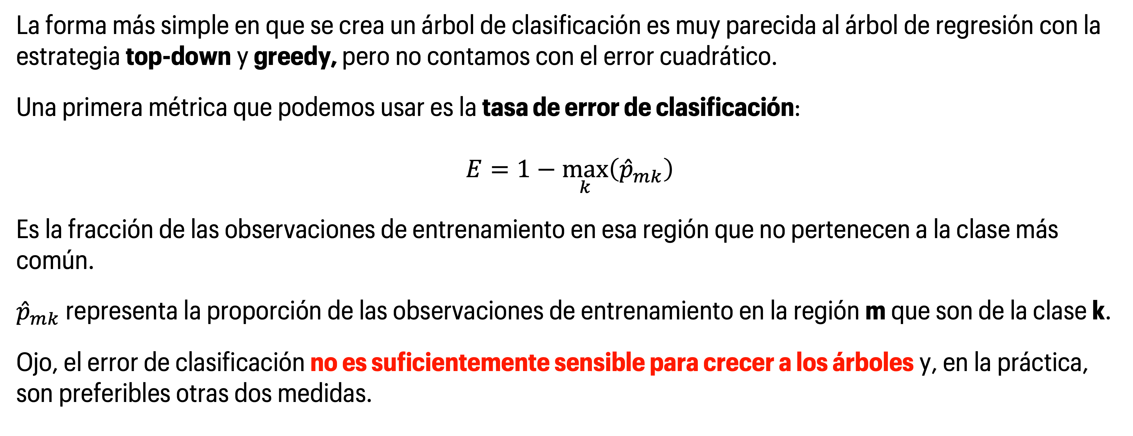
Árbol de clasificación
La forma más simple en que se crea un árbol de clasificación es muy parecida al árbol de regresión con la estrategia top-down y greedy, pero no contamos con el error cuadrático.
Una primera métrica que podemos usar es la tasa de error de clasificación:
$$E=1−\max_{k}\left({\hat{p}}_{mk}\right)$$
Es la fracción de las observaciones de entrenamiento en esa región que no pertenecen a la clase más común.
${\hat{p}}_{mk}$ representa la proporción de las observaciones de entrenamiento en la región m que son de la clase k.
Ojo, el error de clasificación no es suficientemente sensible para crecer a los árboles y, en la práctica, son preferibles otras dos medidas.
Aprendizaje de Máquina I – CEIA – FIUBA
33

Slide 34
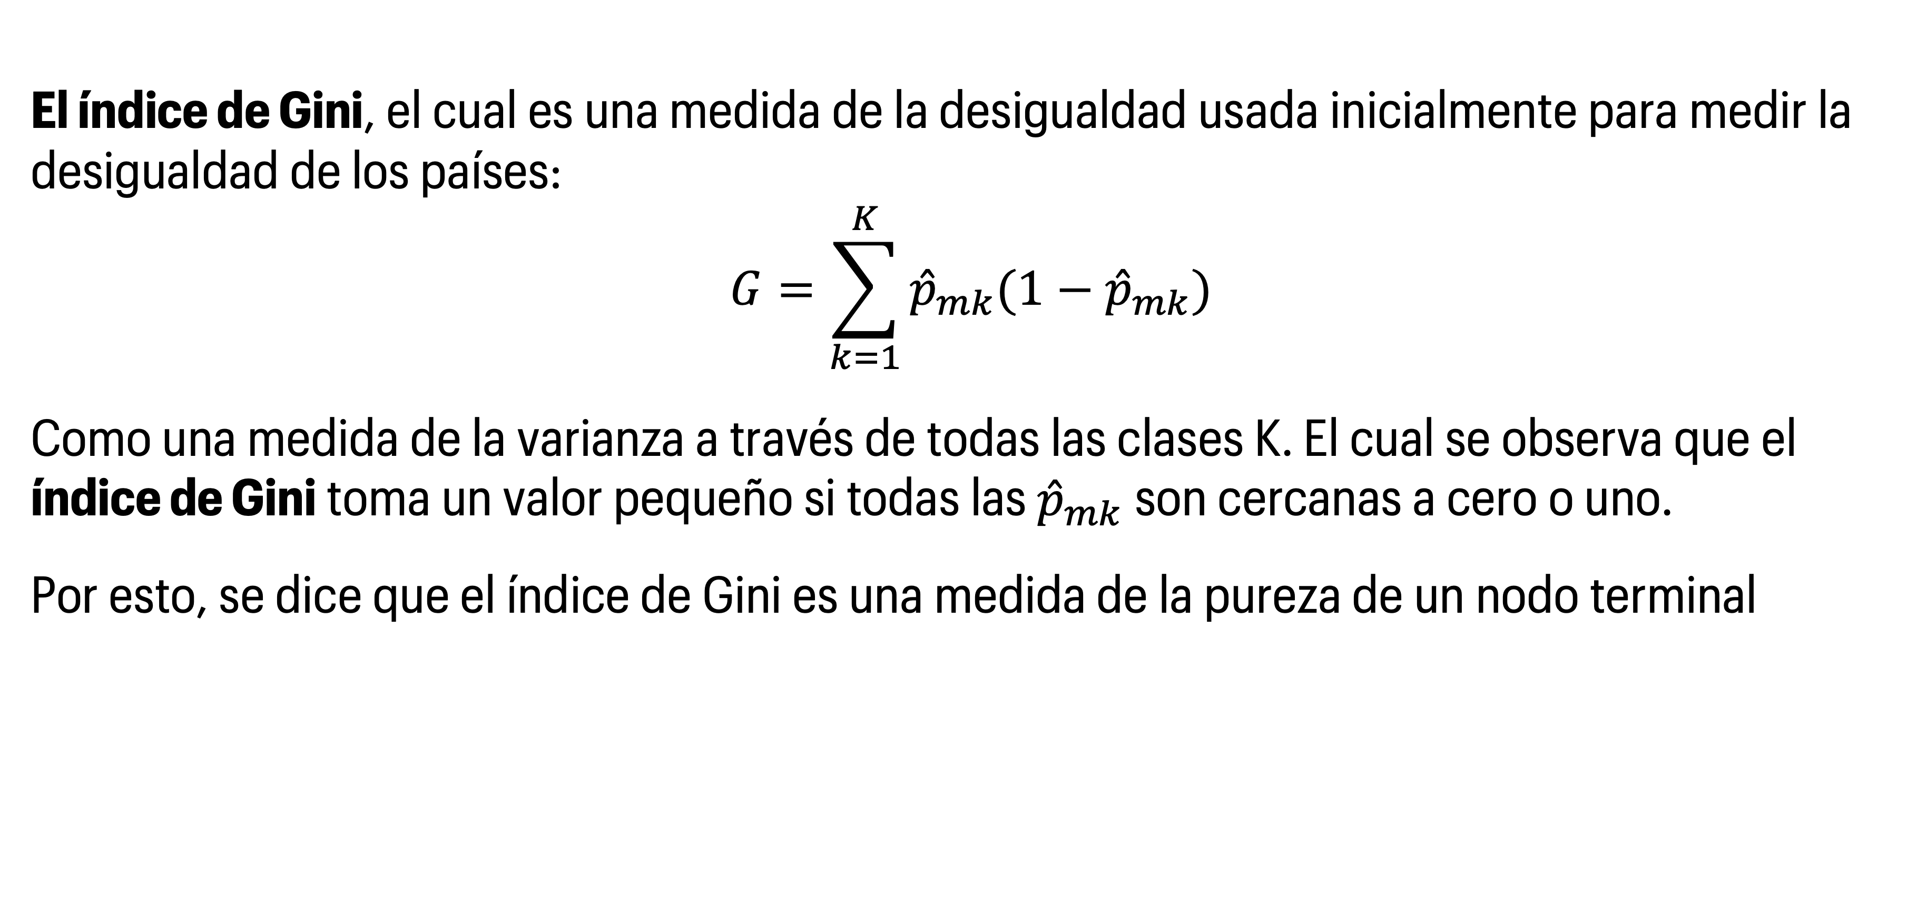
Árbol de clasificación
El índice de Gini, el cual es una medida de la desigualdad usada inicialmente para medir la desigualdad de los países:
$$G=\sum_{k=1}^{K}{{\hat{p}}_{mk}(1−{\hat{p}}_{mk})}$$
Como una medida de la varianza a través de todas las clases K. El cual se observa que el índice de Gini toma un valor pequeño si todas las ${\hat{p}}_{mk}$son cercanas a cero o uno.
Por esto, se dice que el índice de Gini es una medida de la pureza de un nodo terminal
Aprendizaje de Máquina I – CEIA – FIUBA
34

Slide 35
Árbol de clasificación
En un árbol de clasificación, queremos encontrar una rama de decisión que de mucha información.
Si en una rama, hace que todas las observaciones de una clase vayan para un lado y todas las otras observaciones de otra clase vayan para la otra, va a ser una excelente rama para elegir.
En cambio, el caso que no afecta a como se mueven las clases, probablemente no es una buena opción.
La forma que capturamos esta noción de cuanta información transmite es con Entropía. O también como medida de desorden.
Aprendizaje de Máquina I – CEIA – FIUBA
35

Slide 36
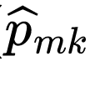
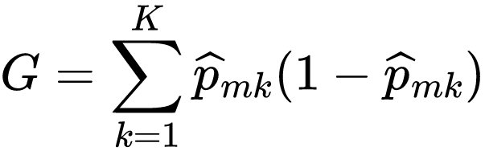
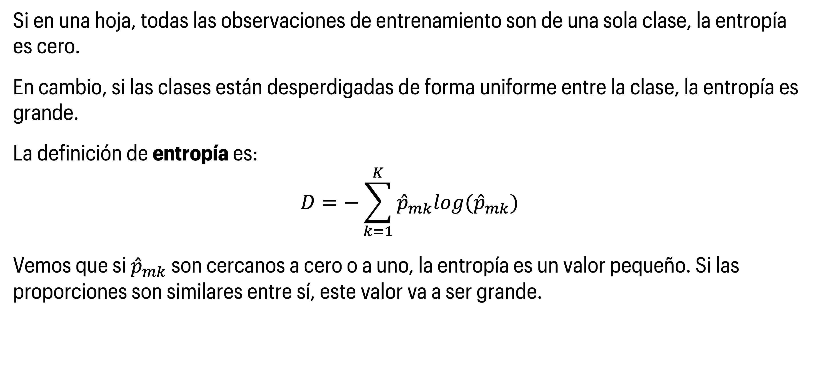
Árbol de clasificación
Si en una hoja, todas las observaciones de entrenamiento son de una sola clase, la entropía es cero.
En cambio, si las clases están desperdigadas de forma uniforme entre la clase, la entropía es grande.
La definición de entropía es:
$$D=−\sum_{k=1}^{K}{{\hat{p}}_{mk}log({\hat{p}}_{mk})}$$ Vemos que si ${\hat{p}}_{mk}$ son cercanos a cero o a uno, la entropía es un valor pequeño. Si las proporciones son similares entre sí, este valor va a ser grande.
Aprendizaje de Máquina I – CEIA – FIUBA
36

Slide 37
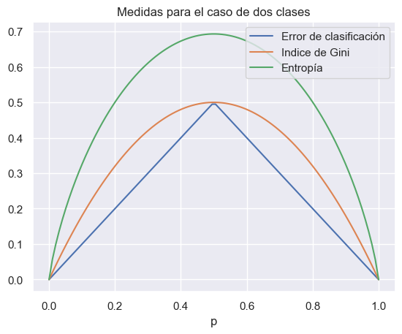
Árbol de clasificación
Aprendizaje de Máquina I – CEIA – FIUBA
37

Slide 38
Arbol de clasificación
Todo el resto es igual al árbol de regresión
Aprendizaje de Máquina I – CEIA – FIUBA
38

Slide 39
Ventajas y Desventajas de los árboles
✅ Son fáciles de explicar a las personas, más inclusive que a la regresión lineal.
✅ Se hipotetiza que el árbol de decisión se acerca más a la forma que un humano piensa.
✅ Se puede representar gráficamente.
✅ Los árboles puede manejar fácilmente variables cualitativas sin necesidad de crear variables dummy.
🚫 No tienen el mismo nivel de exactitud de predicción que otros modelos
🚫 No son robustos, pequeños cambios en los datos pueden cambiar grandes cambios en la predicción.
Aprendizaje de Máquina I – CEIA – FIUBA
39

Slide 40
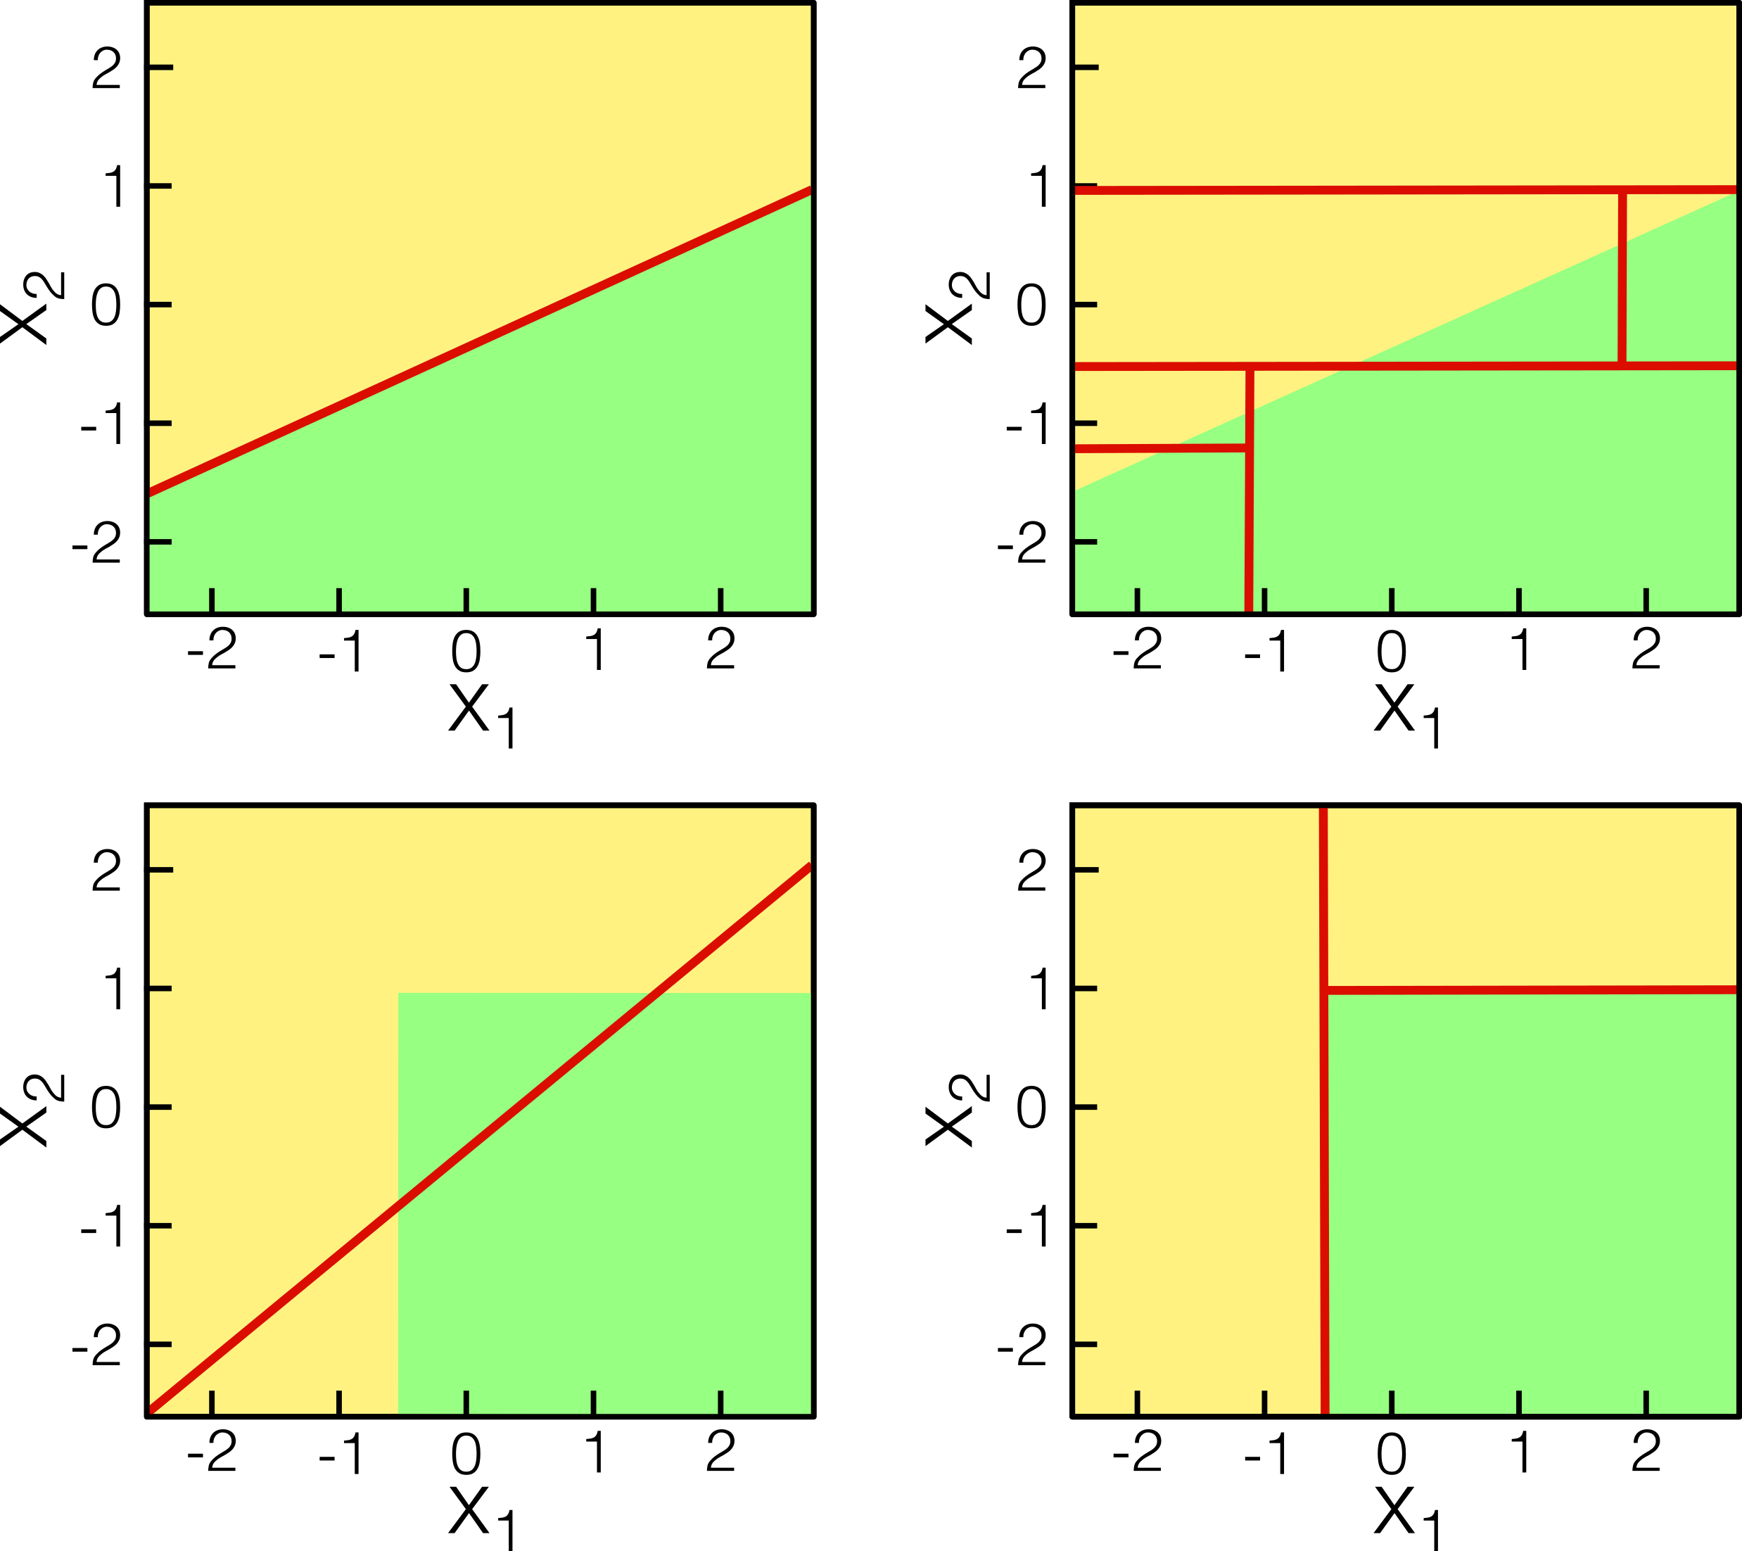
Ventajas y Desventajas de los árboles
Aprendizaje de Máquina I – CEIA – FIUBA
40

Slide 41
VAMOS A PRÁCTICAR UN POCO…

